Slide 1
IL GALATEO ONLINE
Internet, amicizie, sentimenti... le 10 regole per vivere al meglio il web
a cura della referente sul Bullismo e il Cyberbullismo
Prof.ssa Rossella Fracchiolla

Slide 2
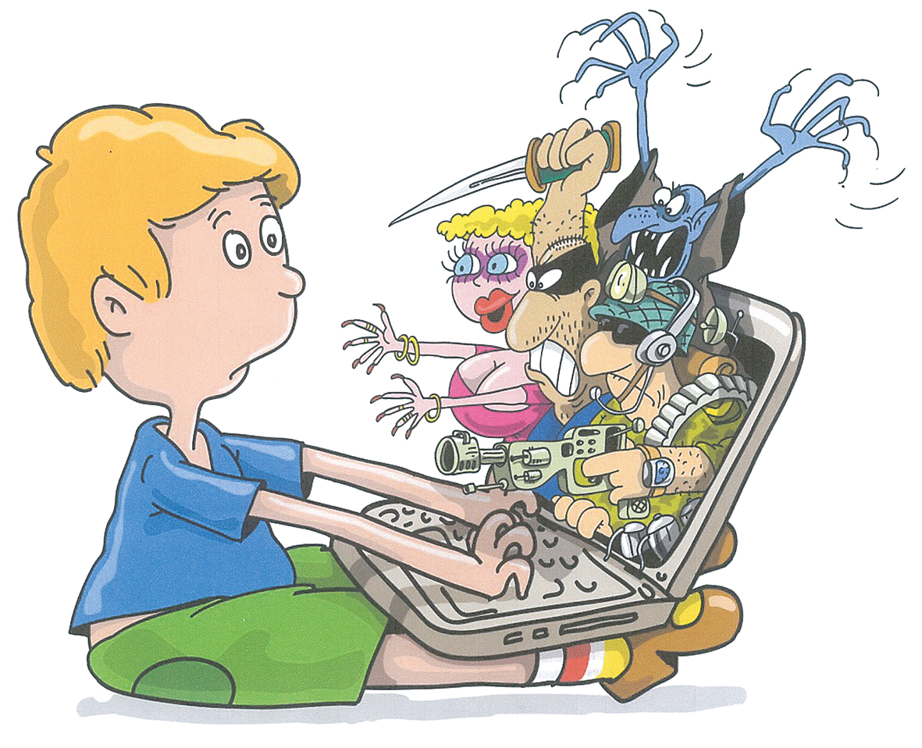
ANCHE IN RETE È IMPORTANTE RISPETTARE UN GALATEO!
Su internet puoi fare nuove amicizie e consolidare quelle vecchie. A qualcuno è capitato anche di innamorarsi.
La distanza fisica e la protezione dello schermo possono metterti più a tuo agio e farti sentire più libero...è normale! Basta trovare chi la pensa come te, chi ti ascolta, chi si interessa al tuo mondo e ogni distanza, quasi per magia, sembra sparire.
FARE AMICIZIE ONLINE
SENZA DARSI DELLE REGOLE PERÒ È RISCHIOSO.
Potresti cadere in un inganno, rimanerci male per qualcosa, subire danni reali.

Slide 3
LE 10 REGOLE PER IL VIVERE AL MEGLIO IL WEB

Slide 4
RISPETTA SEMPRE GLI ALTRI #1
La vita online è come la vita reale: sii leale e rispetta il pensiero di tutti. Il tuo comportamento può influenzare la vita degli altri nel bene e nel male.

Slide 5
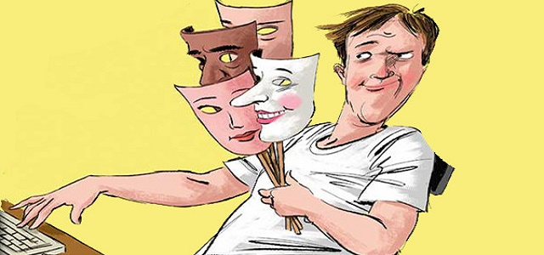
CONSIDERA CHE NON È LO STESSO #2
Fa attenzione a fidarti quando conosci qualcuno solo online. Non importa da quanto tempo chattate, sono persone che possono non averti detto tutto di loro o aver mentito sulla propria identità.

Slide 6
NON DARE TROPPE INFORMAZIONI #3
Prima di condividere informazioni personali, pensa sempre a chi può leggerle. Se usi un profilo pubblico o chatti con persone sconosciute non condividere mai dati privati, come l'indirizzo di casa e di scuola.

Slide 7
NON FARE NULLA CHE TI METTA A DISAGIO #4
Se qualcuno o qualcuna ti spinge a fare cose online che ti fanno sentire a disagio, anche se ti fidi, rinuncia sempre. Puoi sempre scegliere.

Slide 8
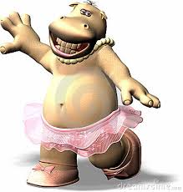
UNA FOTO ONLINE È PER SEMPRE #5
Quando pubblichi foto online o in chat private, ne perdi il controllo, non sono più solo tue. Chiunque può usarle come vuole. Pensaci prima di condividere immagini intime o offensive tue o degli altri.

Slide 9
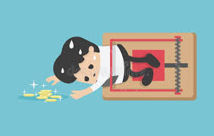
UN APPUNTAMENTO? PENSACI BENE! #6
Incontrare dal vivo una persona conosciuta online è un po' rischioso. Domandati sempre: mi posso fidare? Voglio farlo davvero? Cosa posso fare per non mettermi in pericolo?

Slide 10
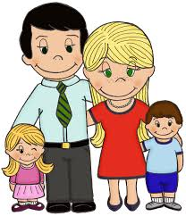
DILLO AI TUOI GENITORI... #7
... a un adulto di fiducia, un fratello o una sorella maggiore. Se vuoi incontrare qualcuno conosciuto online non andare da solo. Proponi di incontrarvi in un luogo pubblico e affollato.

Slide 11
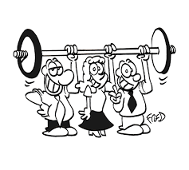
FAI LA DIFFERENZA!! #8
Se succede qualcosa di brutto online, la responsabilità non è mai di una persona sola. Anche se non succede a te, anche tu puoi chiedere aiuto a un adulto di riferimento per aiutare chi si trova in difficoltà.

Slide 12
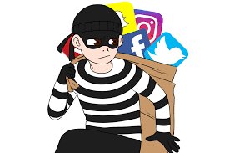
LA TUA PRIVACY È IMPORTANTE #9
App e social network ti permettono di selezionare il tuo livello di privacy: trova le impostazioni che ti fanno sentire a tuo agio. Scegli a chi mostrare ciò che pubblichi online ed evita contatti indesiderati.

Slide 13
VIVI BENE CON I SOCIAL NETWORK #10
Usali per comunicare con i tuoi amici e rispetta la tua e la loro privacy, ad esempio chiedendo loro prima di "taggare" i tuoi compagni se le immagini li riguardano o non caricando video che potrebbero creare imbarazzo o vergogna, anche se ti sembrano divertenti.

Slide 14
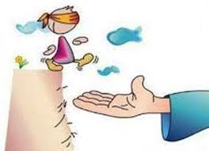
TI SERVE AIUTO?
E' successo qualcosa e serve aiuto? C’è qualcosa che ti insospettisce e vuoi parlarne con qualcuno? E' successo qualcosa e serve aiuto? Non sai come fare per uscirne?
Rivolgiti alle tue insegnanti, ai tuoi docenti, alla referente sul Bullismo e Cyberbullismo della tua scuola che, con molta discrezione, verranno in tuo aiuto. FIDATI!!

